Slide 1
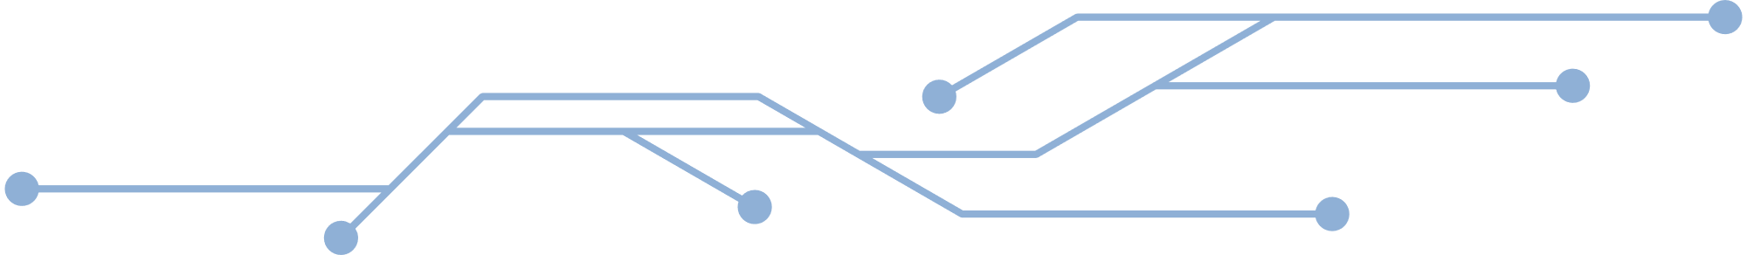


Veri Şifreleme Yöntemlerinin Bilgi Güvenliğindeki Onemi
Araştırma ve Yöntem Teknikleri
Eyyüp ÇELİK - 2444030040
1

Slide 2



İÇİNDEKİLER
Veri Şifreleme Nedir?
Kriptoloji Nedir?
Kriptolojinin Tarihsel Gelişimi
Sezar Şifreleme Yöntemi Şeması
Modern Şifrelemenin Doğuşu
Enigma Makinesinin Çalışma Şekli
Şifreleme Yöntemlerinin Detaylı Analizi
Şifrelemenin Geleceği ve Yeni Eğilimler
Karma(Hash) Fonksiyonları
Algoritmaların Karşılaştırılması
Sonuç
2

Slide 3

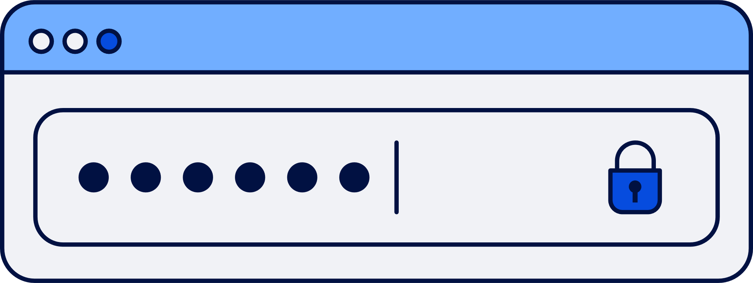
Veri Şifreleme
Nedir?
Veri şifreleme, okunabilir durumdaki verinin, yetkisiz kişiler tarafından okunamayacak şekilde şifreli veriye dönüştürülmesi işlemidir.
Bu işlem, matematiksel algoritmalar ve kriptografik anahtarlar kullanılarak gerçekleştirilir.
Temel Terminoloji
Açık Metin (Plaintext)
Şifreli Metin (Ciphertext)
Şifrelenmemiş, okunabilir orijinal veri
Şifrelenmiş, okunamaz veri
Şifreleme Algoritması
Anahtar (Key)
3
Açık metni şifreli metne dönüştüren matematiksel işlem
Şifreleme ve deşifreleme işlemlerinde kullanılan gizli bilgi

Slide 4

Kriptoloji
Nedir?
Kriptoloji kısaca gizli yazıları şifreleri çözmeyle uğraşan bilim dalı.
Kriptoloji = Kriptografi + Kriptanaliz. Kriptoloji bilimi kendi içinde iki farklı branşa ayrılır.
Bunlar Kriptografi ve Kriptanaliz.
Bazı Teknikler
Sezar Şifreleme
Rotor Makinesi
En Basit ve En Yaygın Bilinen Şifreleme Tekniklerinden Biridir.
II. Dünya Savaşında Nazi Almanyası Tarafından Kullanılmıştır.
Vigenère Şifreleme
4
Düz Metnin Her Harfinin Farklı Bir Sezar Şifresi İle Kodlandığı Yöntemdir.

Slide 5


Kriptolojinin Tarihsel Gelişimi
Antik Çağ Şifreleme Yöntemleri:
Sezar Şifresi:
MÖ 50'li yıllarda Roma İmparatoru Jül Sezar tarafından kullanılan basit kaydırma şifresidir.
Sparta Scytale:
MÖ 5. yüzyılda Spartalılar tarafından kullanılan fiziksel şifreleme aracı. Bir çubuk etrafına sarılan şeride yazılan mesaj, çubuk çıkarıldığında okunamaz duruma gelirdi.
5

Slide 6







Kriptolojinin Tarihsel Gelişimi
Orta Çağ ve Rönesans Dönemi:
Iğdır Üni.
Chatgpt
Whatsapp
Instagram
Vigenère Şifreleme Yöntemi:
16. yüzyılda Blaise’de Vigenère tarafından geliştirilen şifreleme yöntemi. Frekans analizine karşı daha dayanıklıydı.
Ziraat Bankası
Osmanlı’da Kriptografi:
Osmanlı Devleti’nde “Gizli Yazı” veya “Rumuz” sistemi olarak bilinen kriptografi teknikleri diplomatik yazışmalarda kullanılırdı.
6

Slide 7
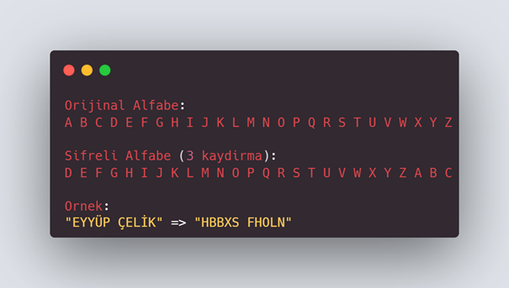

Sezar Şifreleme Yöntemi Şeması
7

Slide 8




Modern Şifrelemenin
Doğuşu
II. Dünya Savaşı
Enigma Makinesi, Nazi Almanyasının kullandığı elektromekanik şifreleme cihazı. A.T ve B.P ekibinin Makineyi kırması ile birlikte savaşın seyri değişti.
Modern Kriptolojinin Temelleri
Claude Shannon (1949): tarihinde yayınladığı bir makale ile modern kriptografinin matematiksel temellerini attı.
RSA Algoritması (1977): Ron Rivest, Adi Shamir ve Leonard Adleman tarafından geliştirilen ve pratik olarak uygulanabilen ilk açık anahtar şifreleme sistemi.
8

Slide 9
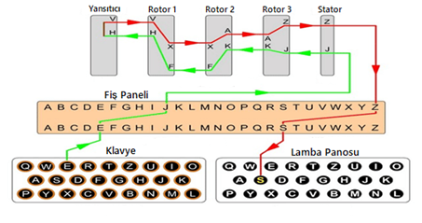

Enigma Makinesinin Çalışma Prensibi
9

Slide 10
Şifreleme Yöntemlerinin
Detaylı Analizi
Simetrik şifreleme aynı gizli anahtarın hem şifreleme hem de deşifreleme işlemleri için kullanıldığı yöntemdir.
AES
(Advanced Encryption Standart)
DES
(Data Encyription
Standart)
Anahtar uzunlıkları 128, 192 ve 256 bit olup, 2001 yılında DES’in yerine standart olarak kabul edilmiştir.
Anahtar uzunluğu 56-bit olup IBM tarafından geliştirilmiş aynı zamanda 1977'de standart olmuştur.
BlowFish
Anahtar uzunluğu 32-448 bit olup telifsiz, hızlı ve güvenlidir. 1993 senesinde Bruce Schneier tarafından tasarlanmıştır.
10

Slide 11

Şifrelemenin Geleceği
ve Yeni Eğilimler
Kuantum Tehdit Modeli:
Shor Algoritması ile bazı şifreleme teknolojileri kırılabilir.
Grover Algoritması ile simetrik şifreleme anahtar yarıya iner.
Etkilenen Sistemler olarak tüm mevcut PKI Altyapısını (Açık Anahtar Altyapısı) görebiliriz.
11

Slide 12





Karma(Hash)
Fonksiyonları
Hash fonksiyonları, herhangi bir büyüklükteki veriyi alıp sabit uzunlukta bir “Parmak İzi” (hash değeri) üreten tek yönlü matematiksel fonksiyonlardır.
SHA-2 Ailesi:
SHA-256 ve SHA-512:
Bitcoin ve Blokchain teknolojilerinde kullanılır.
Dijital sertifikalarda kullanılır.
Veri bütünlük doğrulamalarında kullanılır.
MD5(Message Digest 5)
Genel olarak parola saklama işleminde çokça kullanılır.
Dosya hash değerleri karşılaştırılması için kullanılır.
12

Slide 13


Şifreleme Algoritmaları Karşılaştırması
AES-128 | 128 Bit | 128 Bit | 10 | Çok Güvenli | Çok Hızlı
AES-256 | 256 Bit | 128 Bit | 14 | Çok Güvenli | Hızlı
DES | 56 Bit | 64 Bit | 16 | Güvensiz | Orta
3DES | 168 Bit | 64 Bit | 48 | Orta | Yavaş
BlowFish | 448 Bit | 64 Bit | 16 | Güvenli | Hızlı
Algoritma
Anaht. Uzunluğu
Blok Boyutu
Tur
Sayısı
Güvenlik Durumu
Hız Durumu
13

Slide 14


Sonuç Olarak
Bilgi Güvenliğindeki Önem
Sonuç olarak veri şifreleme, bilgi güvenliğinin temel taşıdır.
Gizlilik Sağlar:
Hassas verileri yetkisiz erişime karşı korur.
Veri Bütünlüğünü Korur:
Bilgilerin değiştirilmediğini veya bozulmadığını garanti eder.
Kimlik Doğrulama:
Veri kaynağının doğruluğunu teyit eder.
Yasal Uyumluluk:
KVKK, GPDR gibi veri koruma düzenlemelerine uyumu sağlar.
Güvenli İletişim:
İnternet üzerinden yapılan tüm işlemlerin (Bankacılık, whatsapp vb.) güvenliğini temin eder.
14

Slide 15
Araştırma ve Yöntem Teknikleri
Eyyüp ÇELİK - 2444030040
Dinlediğiniz İçin Teşekkür Ederim.
15

